Slide 1

Master Class
Explorando el API de vistas basadas en clases de Django: Un recorrido Práctico
Francisco Vázquez
https://github.com/franvazgom
Notes:
*API Interfaz de Programación de Aplicaciones, conjunto de reglas y protocolos que permiten la comunicación entre componentes de software.

Slide 2

Acerca de Francisco Vázquez…
Ciencias Computacionales – Seguridad y Aplicaciones distribuidas
Profesor de cátedra 2001 – fecha
Banco de México 2002 – fecha
TruEffort (Asesor - CTO) 2022 - fecha
Notes:
Profesor: (UTM / ITESM / Anáhuac)
Materias: Análisis y diseño de algoritmos / Lenguajes y autómatas / Matemáticas discretas / Matemáticas computacionales / Estructuras de datos / Programación (Java, C, C++, Python) / Bases de datos.
Diplomados: Desarrollo de aplicaciones móviles (Java, Objective C, Swift) / Desarrollo de aplicaciones WEB (Java y Python)
TruEffort: Desarrollo en la nube – “Microservicios”
AWS / Java (spring) / Python (django) / JS (React)
Banxico:
Proyectos de Desarrollo de Software: Standalone, Web y móviles
Manufactura (Lean Manufacturing – SIX SIGMA)
Investigador (Distribución de efectivo)

Slide 3

Agenda
¿Por qué Python?
¿Por qué Django?
Framework
Práctica

Slide 4


¿Por qué “Python”? ➔ Popular
POO
Potente, versatil y ampliamente utilizado
Web, Machine Learning, Big Data …
➔ Estándar
Aplicaciones escalables
Curva de aprendizaje corta
Open source
Multi-plataforma
https://www.tiobe.com/tiobe-index/
StackOverflow
Notes:
COMUNIDAD

Slide 5

¿Por qué Django?
Ahorro de tiempo
El desarrollador maximiza su aporte al enfocarse en la creación de valor, sumergiéndose en la esencia de la "lógica del negocio“. ¡Hay que dejar de "inventar el hilo negro" y liberar el potencial creativo para construir soluciones innovadoras y significativas!
Framework para el desarrollo Web en Python
Versátil / Fácil de usar
Aplicaciones Web
Pequeñas y grandes / simples y complejas.
Eficientes y seguras
Django–rest Framework
Microservicios
Cómputo en la nube
Notes:
Generalmente el desarrollador pierde el tiempo reinventando la rueda con el desarrollo de CRUDs para gestionar catálogos, usuarios y privilegios.

Slide 6
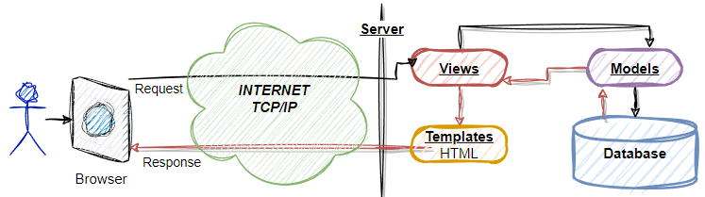
Modelo – Vista - Template
Vistas – Clases o funciones que atienden las peticiones HTTP
Modelos – ORM (Object Relational Maping)
Templates – HTML (plantillas) -> Herencia -> Template tags
Python – Django
HTML – CSS – Bootstrap …
JavaScript (JQuery) … JSON, AJAX …
Notes:
El framework Django

Slide 7
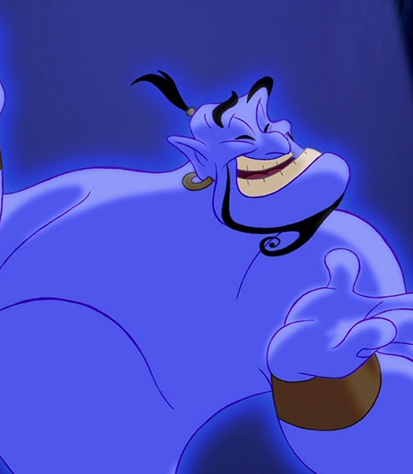
Historias de usuario
Primero…
"Estoy en búsqueda de una página web versátil, accesible tanto en computadoras como en dispositivos móviles. El enfoque primordial es impulsar la promoción de mi negocio, destacando una cartera completa de proyectos finalizados y algunos actualmente en desarrollo. Dada la diversidad de mis proyectos, busco un diseño profesional que refleje la visión única de mi negocio y proporcione una experiencia atractiva y coherente, adaptada tanto a la computadora de escritorio como al formato móvil.“
"Necesito una plataforma interactiva donde solo yo tenga la capacidad de modificar el contenido de los proyectos. Esto implica la facultad de actualizar imágenes y textos para mantener la información siempre relevante y dinámica."
"La información que quiero destacar de mis proyectos incluye una imagen representativa, el nombre del proyecto, un breve resumen y la fecha de realización. Preferiría que estos elementos se presenten de manera ordenada, con la visualización de los proyectos organizada de lo más reciente a lo más antiguo."
"Además de promocionar mis proyectos, tengo la aspiración de incorporar una funcionalidad de venta en la página. Me gustaría explorar la posibilidad de realizar transacciones directamente desde el sitio web, brindando a los visitantes la oportunidad de adquirir productos o servicios de manera fácil y segura."

Slide 8

Análisis
“… ¿El cliente no sabe lo que quiere? …”
“.. página web … computadora y en el celular … cartera de los proyectos .. tipos de proyectos .. algo profesional… diseño vaya de acuerdo a la visión.... ”
“.. solo yo pueda modificar … sea interactiva..
“… una imagen, el nombre del proyecto, un resumen y la fecha.. ”
“… vender… realizar transacciones.. ”

Slide 9
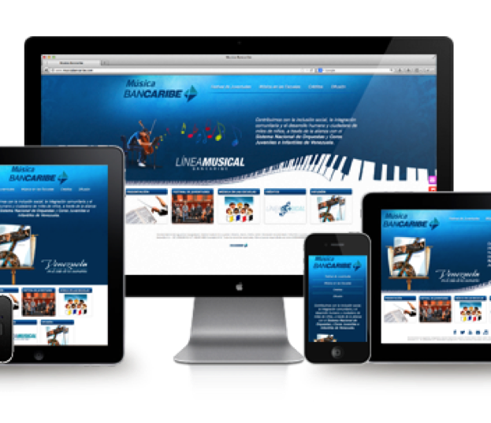



Análisis
“Los requerimientos los dice el cliente, las expectativas las pregunta el desarrollador..”
Entendimiento
Aplicación web
Sitio responsivo
El diseño ➔ Diseñador
Esquema de privilegios
Seguridad
Hosting
Carrito de compras
…

Slide 10
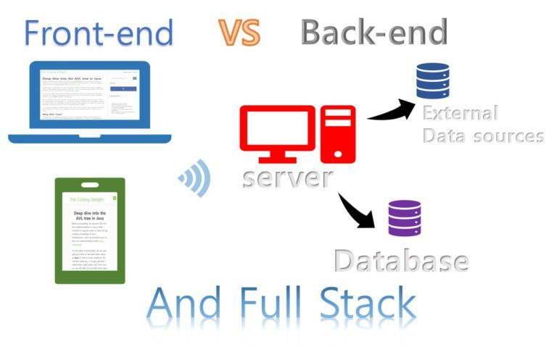
Práctica
Crear una aplicación para la administración y visualización de proyectos.
REQ. Un proyecto consta de:
Nombre
Descripción
Tipo de proyecto
Imagen
Fecha de elaboración
Notes:
DEMO

Slide 11


